Slide 1

Schnelleinstieg in TypeScript

Slide 2
JAN SCHAFFRANEK

Slide 3
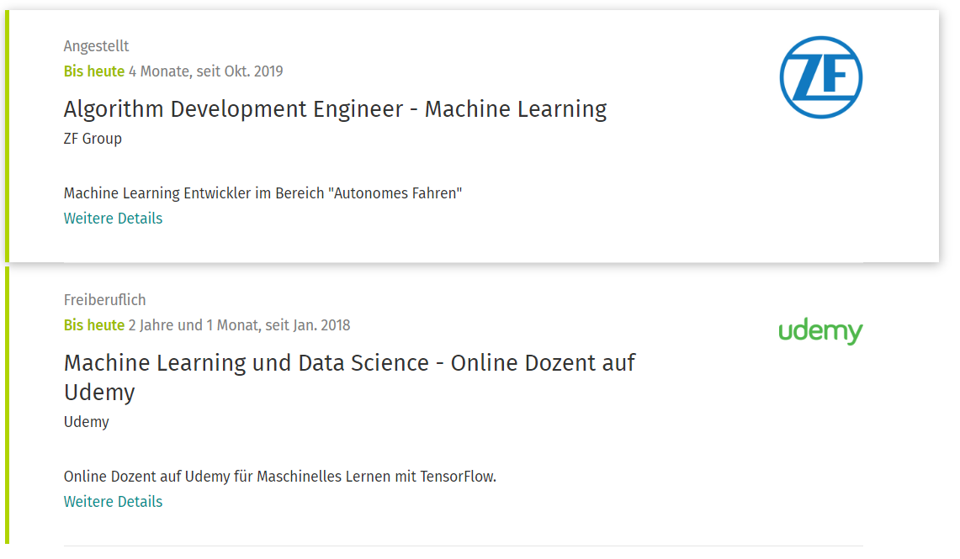
Wer bin ich?
Master in der Angewandten Informatik mit dem Anwendungsfach Machine Learning

Slide 4
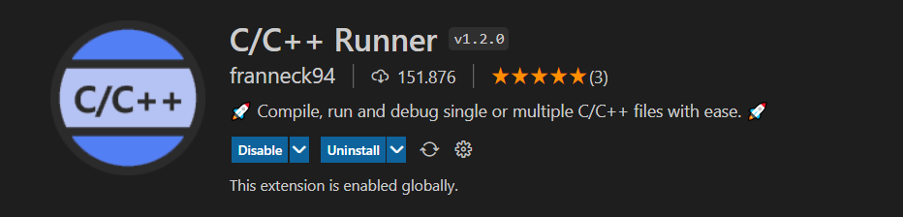
Kursaufbau

Slide 5
Schnelleinstieg in TypeScript

Slide 6
Welches Vorwissen wird benötigt?
Grundkenntnisse mit Windows, Linux oder MacOS
Programmier-Erfahrung in Javascript
If-Abfragen, Schleifen und logische Ausdrücke
Funktionen und Klassen implementieren

Slide 7
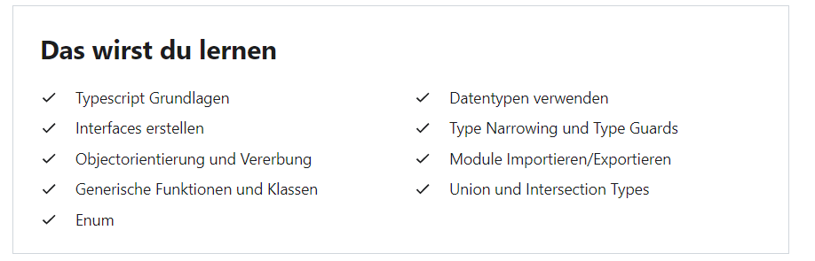
Kursaufbau

